Slide 1
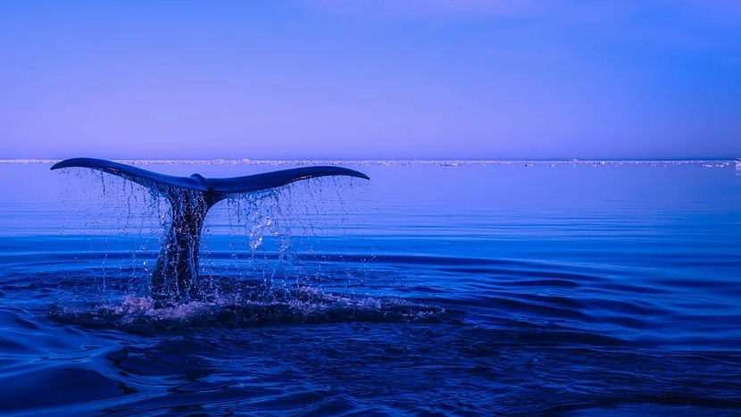
《海的女儿》
语文精品课件 四年级下册
授课老师：某某 | 授课时间：20XX.XX
某某小学

Slide 2
壹
课前导读
贰
字词揭秘
叁
课文讲解
肆
课堂小结
伍
课堂练习

Slide 3
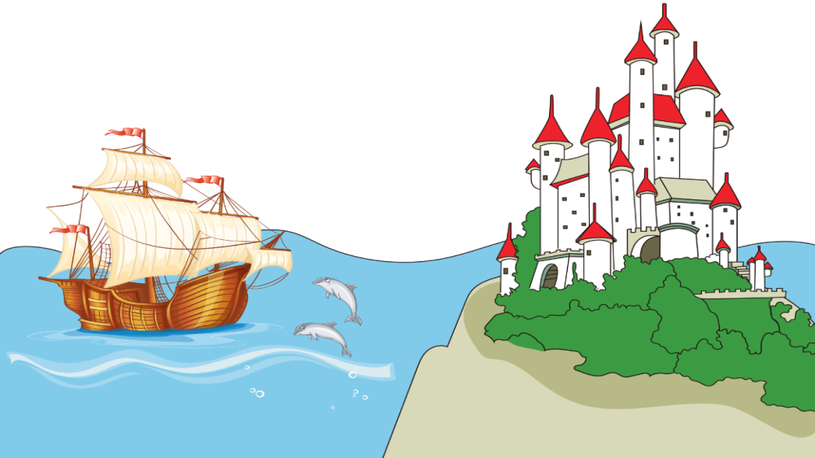
课前导读
你读过安徒生的童话吗？你听说过美人鱼的故事吗？今天就让我们一同走进安徒生的童话世界，去认识一位美丽的美人鱼吧！

Slide 4
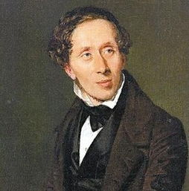
课前导读
安徒生：丹麦19世纪著名童话作家，世界文学童话创始人。
主要作品：《丑小鸭》《国王的新衣》和《豌豆公主》等。

Slide 5
字词揭秘
我会认
gǎng
yàn
jié
hūn
xùn
wǎn
shèng
港口 宴会 睫毛 婚礼 喜讯 挽着 神圣
仪式 旗帜 陈设 垫子 永恒 抚摸
yí
zhì
chén
diàn
héng
fǔ

Slide 6
字词揭秘
词语学习：
【奢望】
【晨曦】
黎明后的微光。
过高、过分的希望。

Slide 7
知识梳理
快速读读课文，这是《海的女儿》的结尾部分，如果让你给这个部分领取个题目，你认为是什么题目较合适？
王子结婚，美 人鱼化为泡沫

Slide 8
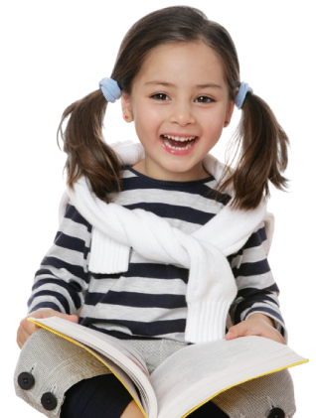
整体感知
给课文梳理脉络，你来简单说说课文主要讲了哪两部分内容。

Slide 9
整体感知
第一部分讲了美人鱼眼睁睁地看着王子娶了别的公主。
第二部分讲了美人鱼没有加害王子，自己变成了泡沫。

Slide 10
整体感知
用较快的速度读一读，把打动你的地方多读几遍，和同学交流自己的感受。感兴趣的同学可以读读这篇通话。
感受童话的奇妙，一会小人鱼真善美的形象

Slide 11
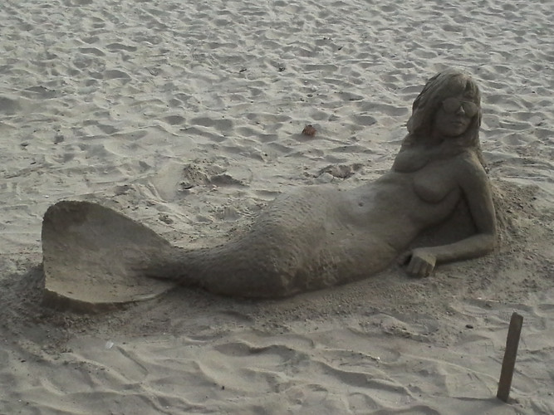
整体感知
动作描写 心理描写
“小人鱼亲吻着王子的手，她觉得自己的心在破碎。”
小人鱼很伤心，因为王子误会了这件事，明明救活王子的是自己，却被认为是别人。并且这将意味着自己将会变为泡沫，将会死去。

Slide 12
整体感知
心理描写
小人鱼知道，这是她能看到王子的最后一个夜晚——为了他，她离开了自己的族人和家庭，交出了她美妙的声音，为了他，每天忍受着没有止境的痛苦，他却一点儿也不知道。

Slide 13
整体感知
小人鱼很伤心，因为小人鱼为了爱情，孤身一人来到海上，为了爱情，付出了很大的代价：离开家人、族人，把自己的声音交给了巫婆，但是最后却什么都没有得到，遍体鳞伤，忍受苦痛的她，还要面临着死亡。多么伟大的小人鱼，多么可怜的小人鱼！

Slide 14
整体感知
动作描写
牺牲自己，
成全他人
小人鱼拿着刀的手在发抖，但是，……到落下的地方，浪花迸发出一道耀眼的红光，好像一滴滴的鲜血从水中喷溅出来。

Slide 15
整体感知
文中的巫婆、小人鱼的姐姐们的出现，对文章的故事情节和表现小人鱼起到什么作用？
他们的出现能使故事更加奇妙，情节更加曲折，更加引人入胜，增强了童话的魅力。他们对表现小人鱼起到衬托的作用，更能表现小人鱼的善良、大度、包容。

Slide 16
整体感知
“一点点地化为泡沫”，你喜欢这个结局吗？如果不喜欢，你会设计一个怎样的结句？请发挥想象力，自己为故事重新设计结句。

Slide 17
整体感知
当小人鱼纵身跳入大海后，海中巫婆正好经过，她救下了小人鱼，并说：“傻孩子，你的姐姐们把你的故事告诉了我。我深受感动，我怎么能让你这么善良的人死去呢？”于是，她施展魔法，把小人鱼变回了人鱼原形。小人鱼又过上了大海里的幸福生活。

Slide 18
课堂小结
《海的女儿》》用诗一般的语言讲述海的女儿为了成全心爱的王子而自己主动________________的动人故事，热情地赞扬小人鱼善良、大度、执着、 的品德，歌颂她为追求美好而纯真的爱情，放弃生命也在所不惜的崇高境界和美好心灵
放弃生命
为他人着想

Slide 19
课堂练习
一、你能找到下列加红字的正确读音吗？试着用线连一连。
宴会 旗帜 睫毛 神圣 港口 永恒
gǎng yàn shèng zhì jié héng

Slide 20
课堂练习
二、在括号里填上恰当的词语。
（ ）的军刀 （ ）的皮肤
（ ）的脸庞 （ ）的舞姿
（ ）地旋转 （ ）地航行
闪亮
细嫩
清秀
美妙
飞快
轻柔

Slide 21
感谢各位的聆听
语文精品课件 四年级下册
授课老师：某某 | 授课时间：20XX.XX
某某小学

